Slide 1
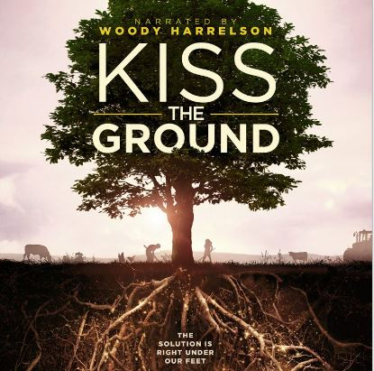
Die Österreichische Bodenkundliche Gesellschaft (ÖBG) und das Institut für Bodenforschung der Universität für Bodenkultur Wien laden anlässlich des UNO-Welttages des Bodens am 5. Dezember 2022, ab 18:30 herzlich zur Präsentation des Films „Kiss the Ground“ und einer anschließenden Podiumsdiskussion im großen Hörsaal des TÜWI, Peter Jordan Straße 76, ein Wir freuen uns auf Ihre Teilnahme!
Bodenkinotag 2022
Podiumsdiskussion mit Lorenz Mayer (Verein Boden-Leben, Vizepräsident der NÖLLWK), Gernot Stöglehner (Inst. für Raumplanung, Umweltplanung und Bodenordnung, BOKU), Walter Wenzel (Inst. f. Bodenforschung, BOKU); Julia Fohrafellner (Inst. f. Bodenforschung, BOKU), Hubert Stark (Humusbewegung)
Moderation: Dr. Andreas Baumgarten (Präsident der ÖBG)
Alle Informationen finden Sie auch unter
https://www.bodeninfo.net/termine-und-initiativen/bodenkinotag/
The actor Woody Harrelson narrates the documentary “Kiss the Ground,” a frenetic but ultimately persuasive and optimistic plan to counter the climate crisis. … The film makes a case for the healing power of soil, arguing that its capacity to sequester carbon could be the key to reversing the effects of climate change.
(Natalia Winklelmann, NYT)
Es gelten die jeweils aktuellen COVID19 Vorschriften!

